Slide 1
Hw6 오디오 만들기

Slide 2
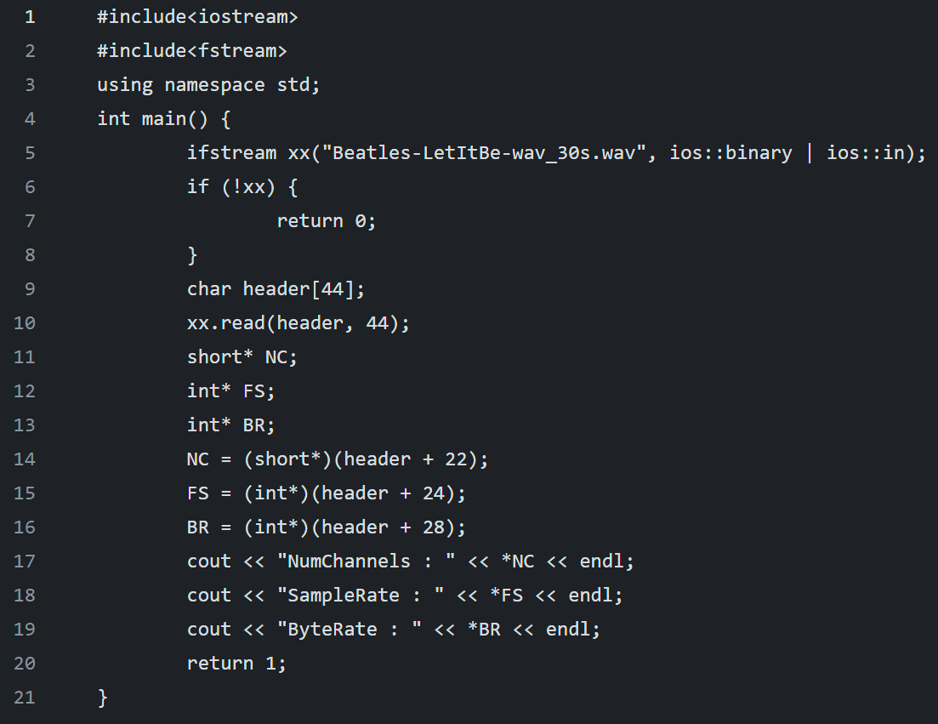
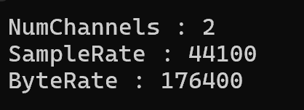
Sprint 1Week-6-HW/Sprints1 at main · UserKhu/Week-6-HW (github.com)
char header[44]에 Beatles-LetItBe-wav_30s.wav의 파일의 header 읽어 NumChannels, SampleRate, ByteRate의 값을 확인했다.

Slide 3
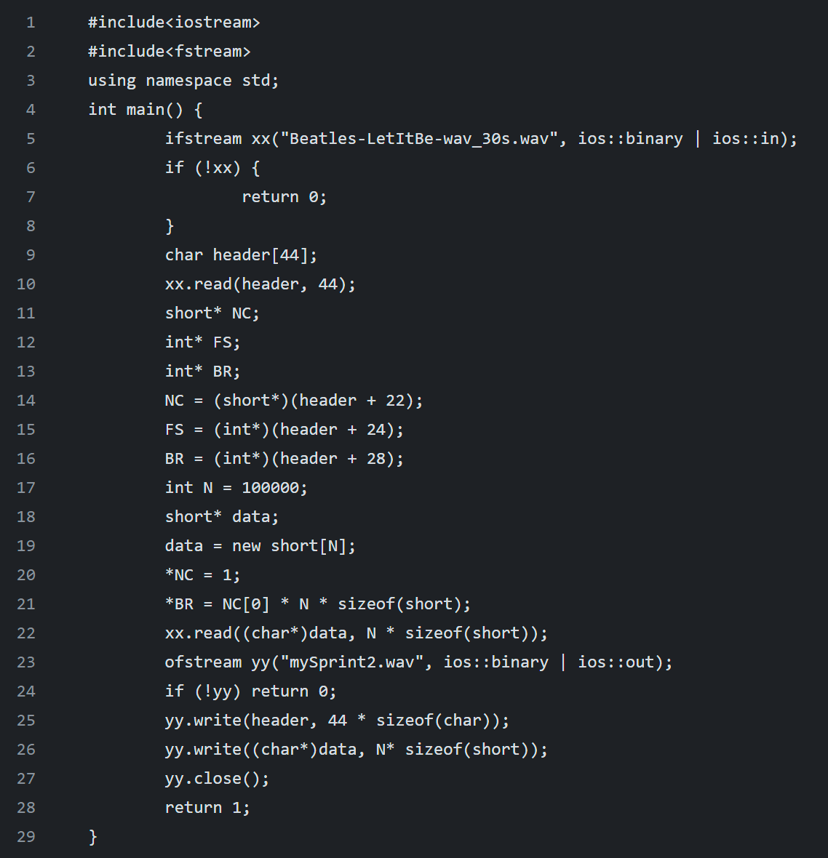

Sprint 2 Week-6-HW/Sprints 2 at main · UserKhu/Week-6-HW (github.com)
Beatles-LetItBe-wav_30s.wav 파일의 header에서 NumChannels을 1로 변경
N = 100000 으로 지정하여 data를 100000개를 읽어 mySprint2.wav를 출력한다.
NumChannels의 변경 전과 후를 비교한다.
변경 전
변경 후

Slide 4
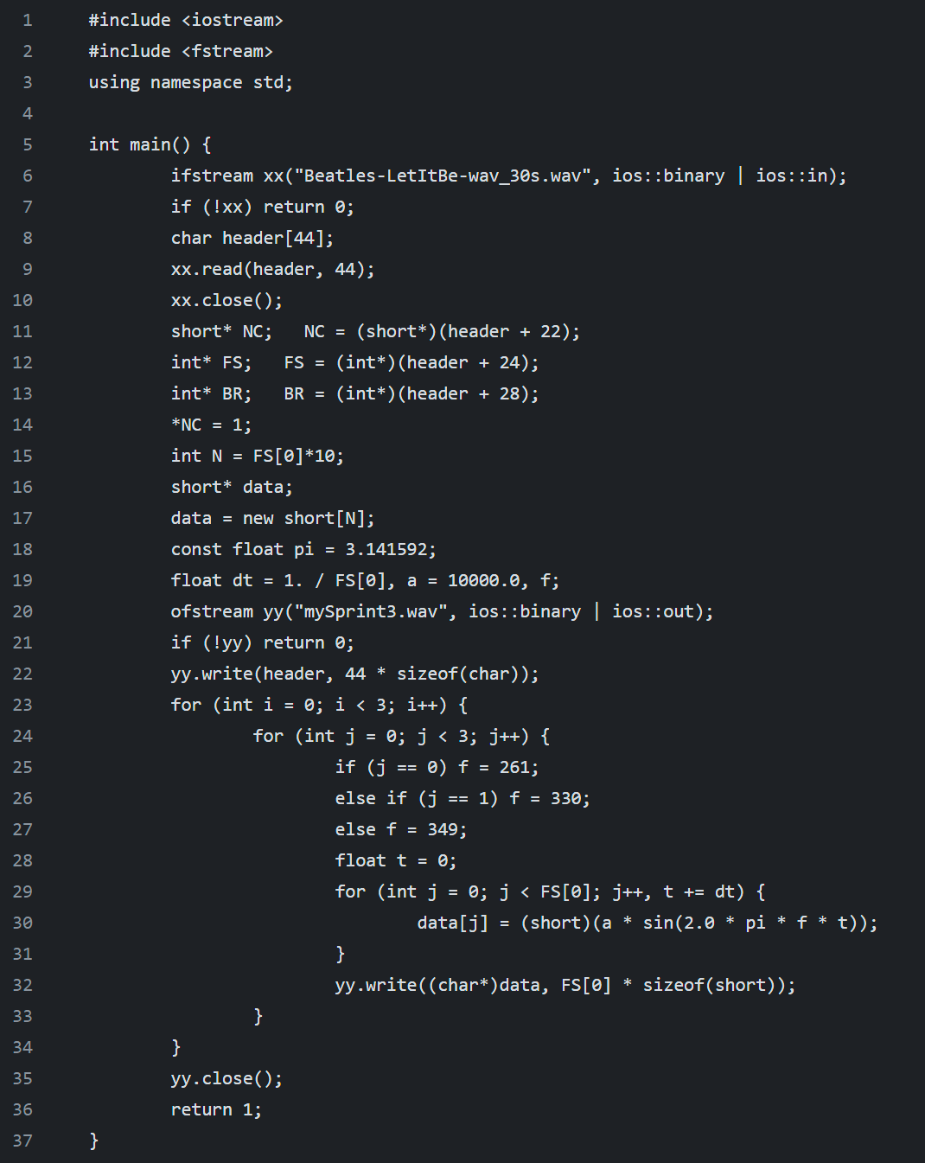
Sprint 3 Week-6-HW/Sprints 3 at main · UserKhu/Week-6-HW (github.com)
Beatles-LetItBe-wav_30s.wav 파일의 header에서 NumChannels을 1로 변경
FS[0]*10=441000를 넣어 data에 441000개를 만든다. 데이터는 총 10초 분량이다.
음표 C E G를 1초간 3번 반복하여 나온 결과(mySprint3.wav)이다.

Slide 5
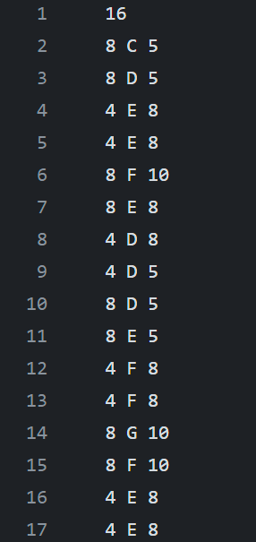
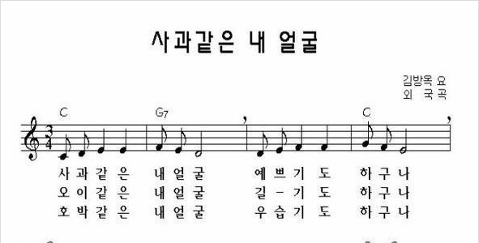
Sprint 4
‘사과같은 내 얼굴’ 악보를 참고하여 음악 txt파일을 생성했다.
첫줄은 사용한 음표의 수, 그다음 줄부터는 왼쪽부터 분음표, 계명 크기를 입력하였다.

Slide 6
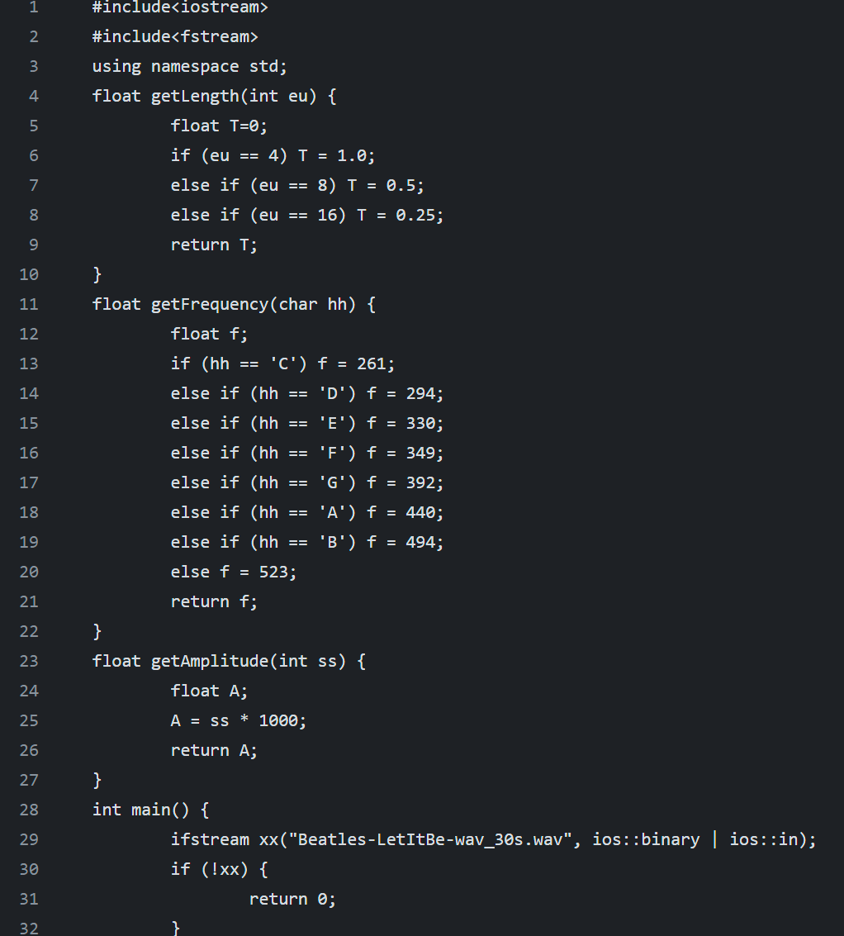
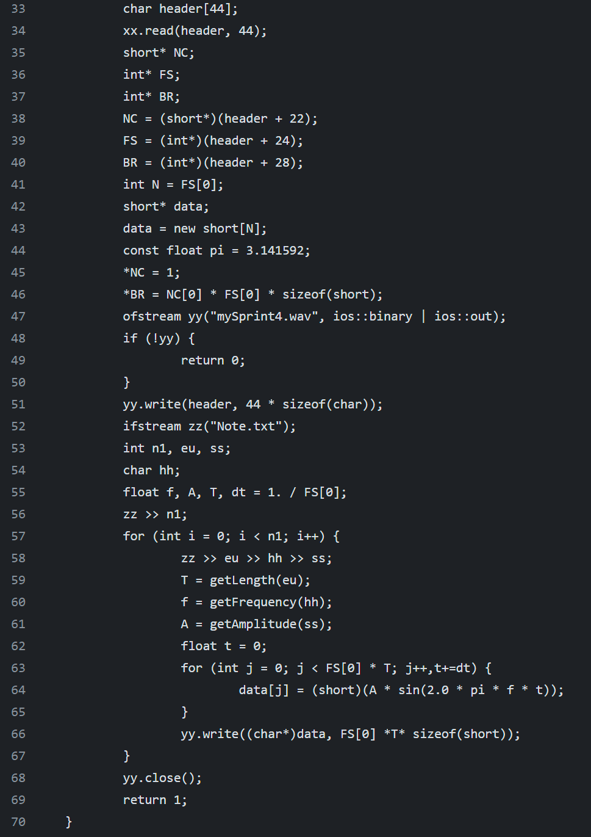
Sprint 4 Week-6-HW/Sprints 4 at main · UserKhu/Week-6-HW (github.com)

Slide 7
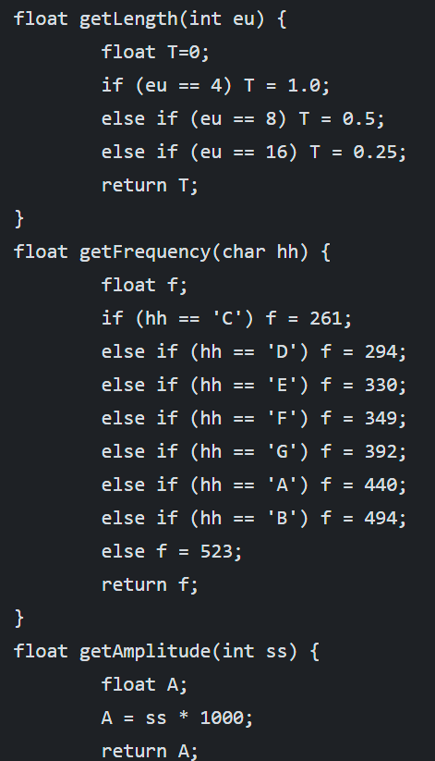
Sprint 4
Beatles-LetItBe-wav_30s.wav 파일의 header에서 NumChannels을 1로 변경
Txt파일을 열어서 아래의 코드와 같이 음표의 개수를 저장하고, 그 개수만큼 반복문을 생성하여, txt에 저장된 분음표, 계명, 크기를 저장하였다.
저장된 분음표, 계명, 개수에 대하여 오른쪽 코드와 같이getLength, getFrequency, getAmplitude 함수에 각각 넣은 후 음데이터를 생성하여 그 데이터로 10초 분량의 음원을 만들었다.

